Slide 1


PPTBIZCAM
Game SmartPhone TermProject
100%
2019180006 김도한
Notes:
안녕하세요 게임 스마트폰 텀프로젝트 기획 발표를 시작하겠습니다.
저는 19학번 김도한입니다.

Slide 2
Game SmartPhone PPT
목차
PPTBIZCAM
100%
게임 컨셉
개발 범위
예상 게임 실행
게임 화면 플레이
개발 일정
Notes:
기획 발표 순서는
게임 컨셉 , 개발 범위 , 예상 게임 실행 ,게임 화면 플레이 , 개발 일정 순으로 진행하겠습니다.

Slide 3
Game SmartPhone PPT
1.게임 컨셉
2.개발 범위
PPTBIZCAM
100%
게임 규모
High concept
2D 슈팅 게임
핵심 메카닉
간단한 규칙과 조작을 통해 다가오는 적을 섬멸하고 살아남는 게임
맵: 1개(셀 50 x 50 사이즈)
캐릭터: 정사각형 캐릭터(1종류)
-크기: 1셀 크기
-총알 제한: 최대 총알 8알
-총알 쿨타임: 0.1초
-데미지: 한발당 한명의 적
적: 정사각형 캐릭터(1종류)
-크기: 1셀 크기
-특징: 지나간길은 플레이어가
지나갈수없는 벽을 만듬
게임 최종 목적: 최고 점수 만들기
Notes:
게임컨셉입니다. 하이컨셉은 2D 슈팅 게임이며, 핵심 메카닉은 간단한 규칙과 조작을 통해 다가오는 적을 섬멸하고 살아남는 간단한 게임입니다.
개발 범위로 넘어가겠습니다.
게임 규모입니다. 맵은 1개이며 셀 50x50로 설정했습니다.
캐릭터는 정사각형 캐릭터로 크기는 한셀 크기만합니다 총알은 장전시 최대 8알로 장전되며 총알 쿨타임 0.1초입니다. 데미지는 한발당 한명의 적 사살입니다.
적은 똑같은 정사각형 캐릭터로 크기도 동일합니다. 특징으론 지나간길은 플레이어가 지나갈수없는 벽으로 만들며, 그벽은 총알로 부실수 있습니다.
게임 최종 목적은 최고 점수 만들기입니다.

Slide 4

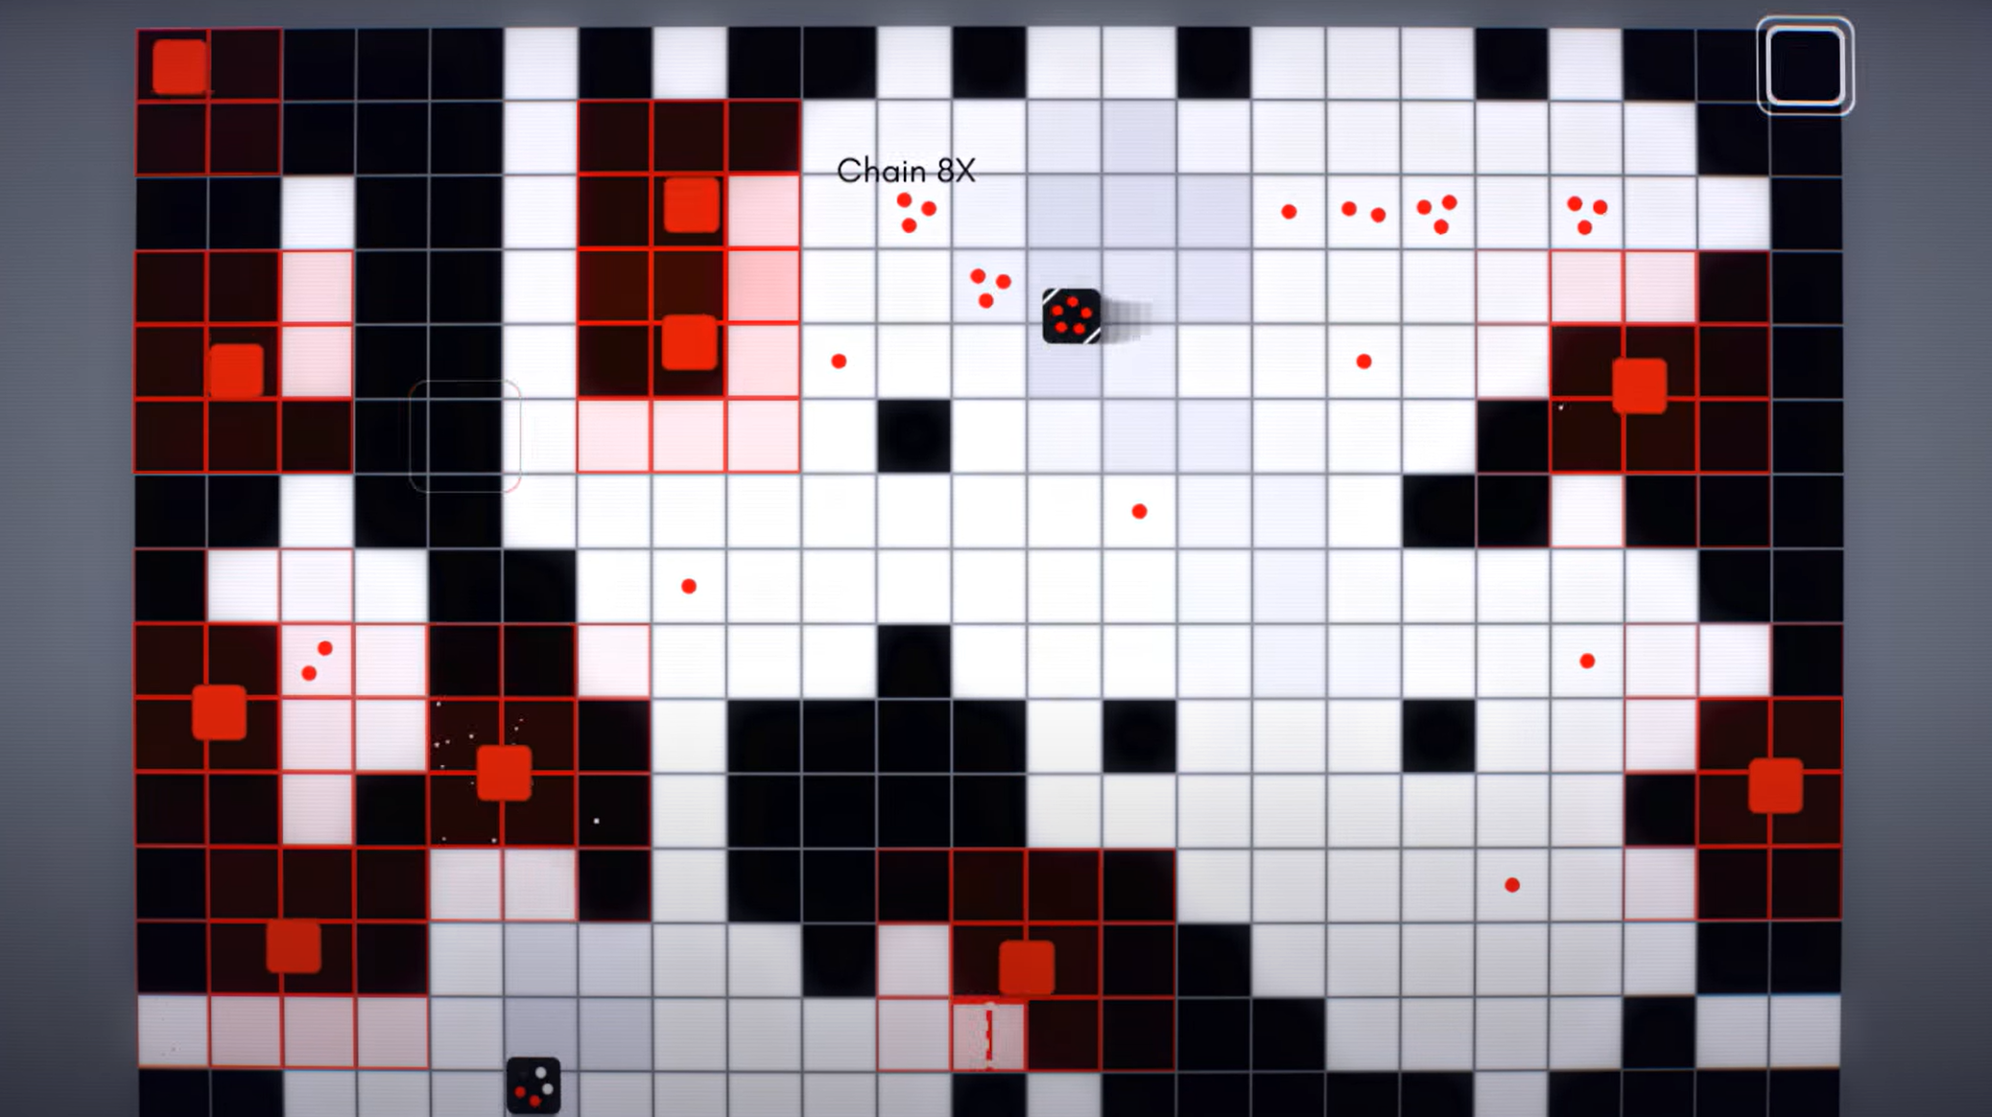
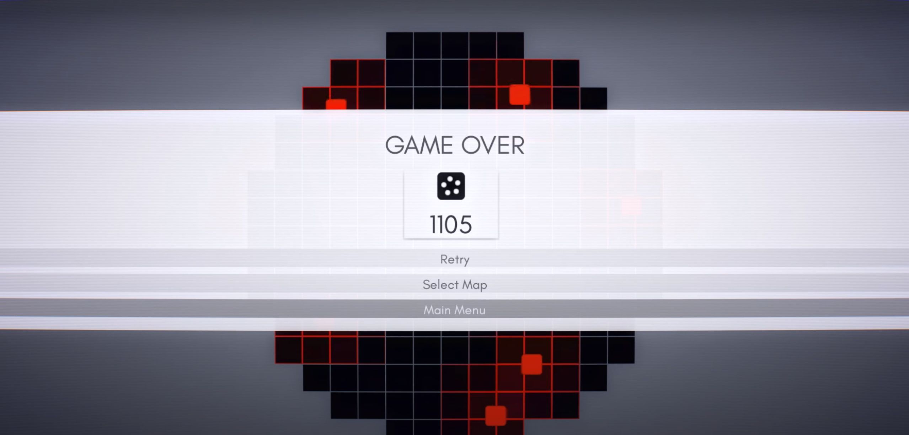
Game SmartPhone PPT
3~4.예상 게임 실행 && 게임 화면 플레이
게임 실행 흐름: 로비 -> 게임 플레이 -> 종료 OR 로비로 이동
PPTBIZCAM
100%
게임 화면 플레이
<게임 로비>
<게임 플레이>
<게임 오버>
Notes:
게임 실행 흐름도는 로비 -> 게임 플레이 ->종료 혹은 로비로 이동으로 진행할 것으로 예상하며,
인버서스라는 게임과 똑같기때문에 인버서스의 게임 플레이화면을 가져왔습니다. 로비화면 게임 화면 게임 오버화면입니다.

Slide 5
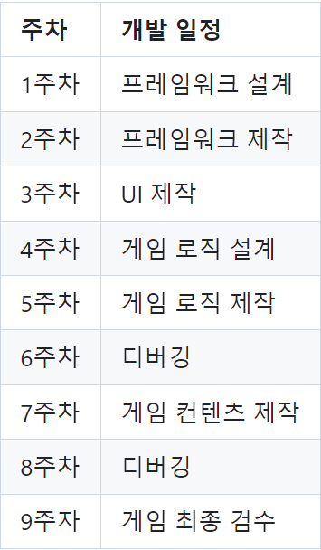
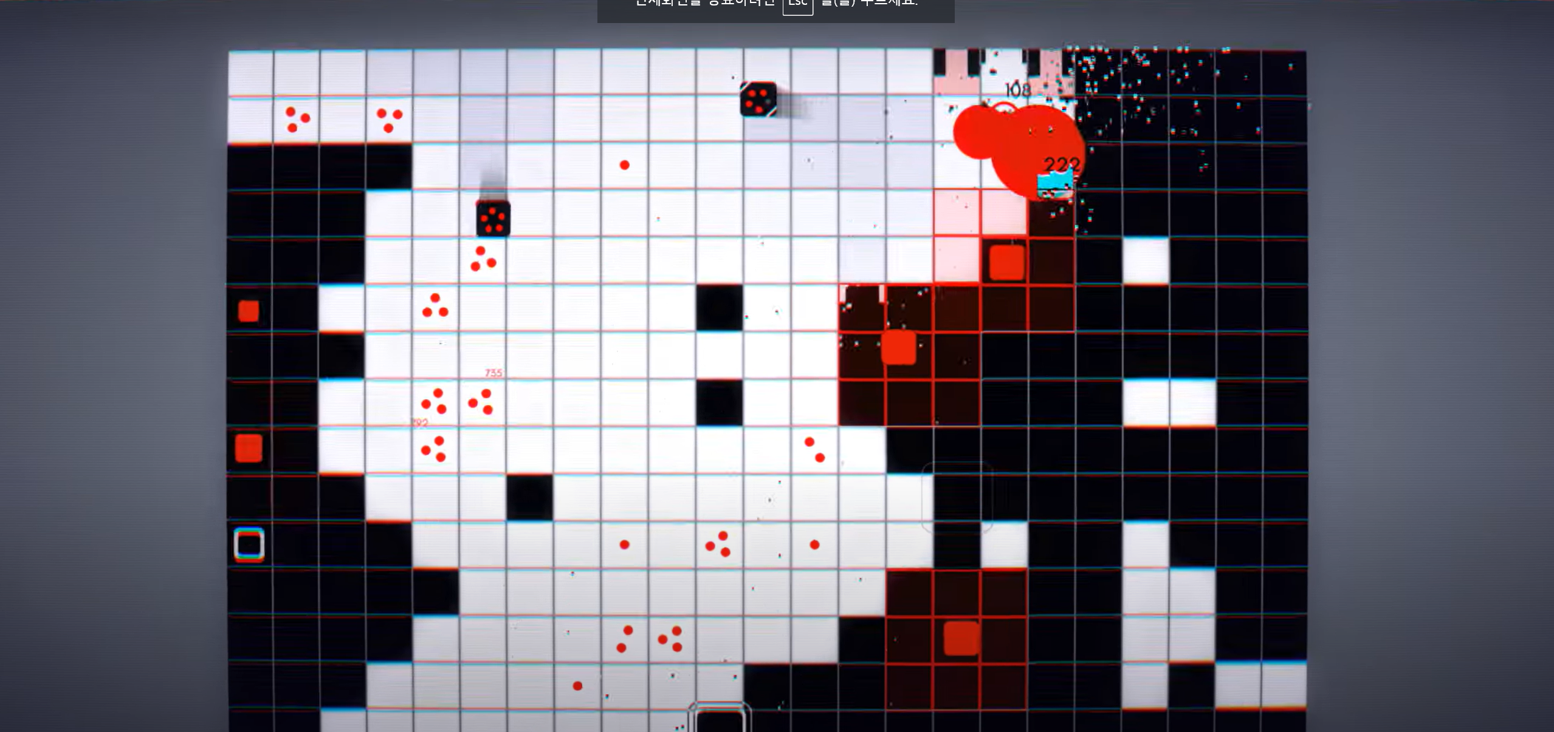
Game SmartPhone PPT
4. 게임 화면 플레이
5.개발 일정
PPTBIZCAM
100%
<타격화면>
Notes:
타격화면에서 보면 총알로 적을 사살시 주변 적도 같이 죽는 특징이 있고, 콤보도 중첩되어 점수에 같이 합산되게 됩니다.
개발 일정으론 1주차에 프레임워크를 설계하고 2주차에 프레임 워크 제작 3주차엔 게임 로비, 게임 플레이 , 게임 종료 ui제작을 할 예정이고,
4주차는 게임 로직 설계 5주차는 게임 로직 제작하고 6주차에는 잘 돌아가는지 디버깅하는 기간을 정했고, 7주차에는 게임 컨텐츠 제작으로 캐릭터와 플레이어와의 상호작용을 구현할 예정입니다.
마지막으로 8주차는 디버깅후 최최최종으로 게임 최종 검수를 진행할 예정입니다.
감사합니다 이상으로 발표를 마치겠습니다.

